Slide 1

Observer
Padrões de Projeto Comportamentais I
Prof. Me Jefferson Passerini

Slide 2
Padrões de Projetos Comportamentais – Observer
O Observer é um padrão de projeto de software que define uma dependência um-para-muitos entre objetos, de modo que quando um objeto muda seu estado, todos seus dependentes são notificados e atualizados automaticamente.

Slide 3
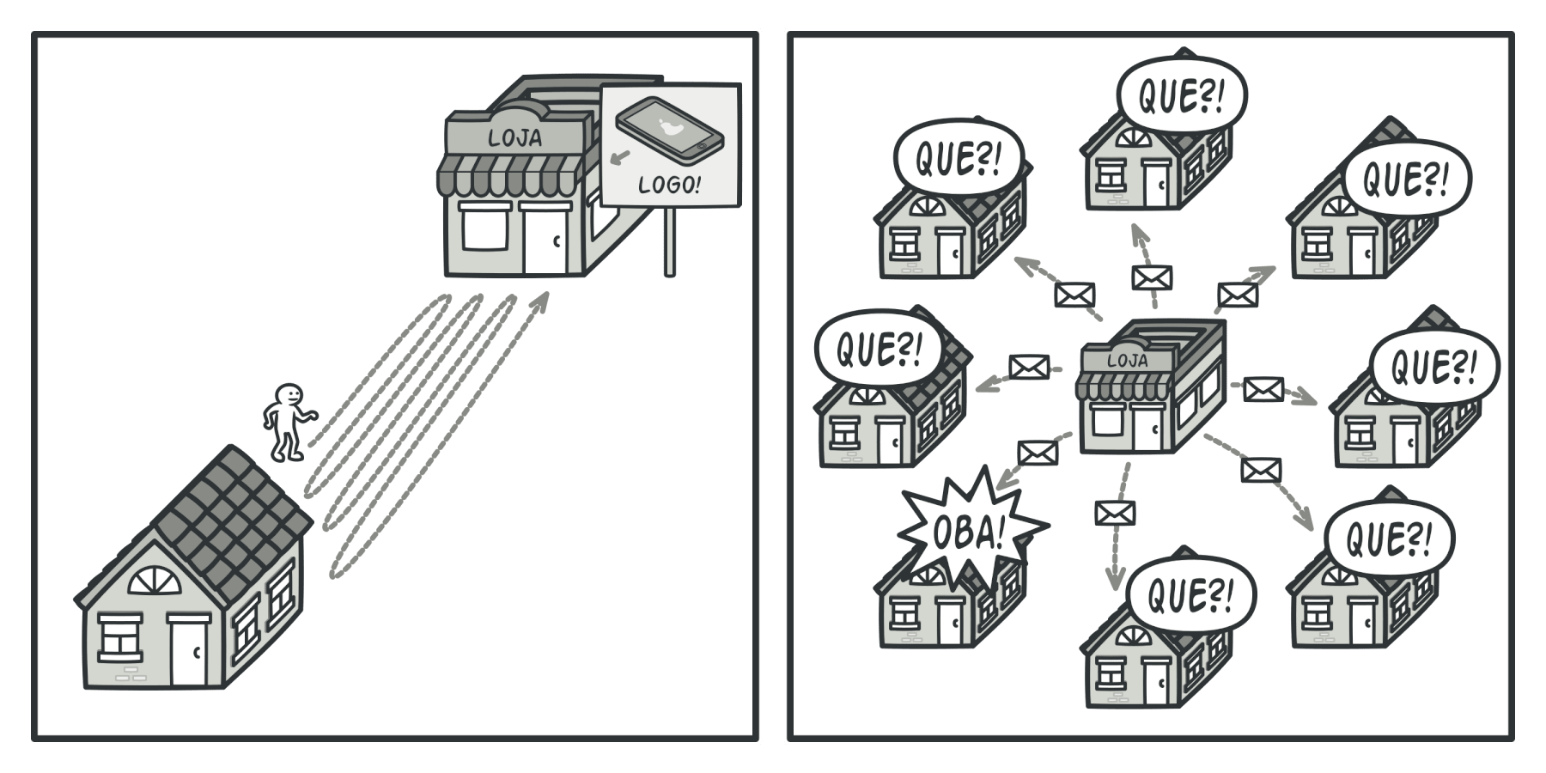
Padrões de Projetos Comportamentais – Observer
Problema
Imagine que você tem dois tipos de objetos: um Cliente e uma Loja. O cliente está muito interessado em uma marca particular de um produto (digamos que seja um novo modelo de iPhone) que logo deverá estar disponível na loja.
O cliente pode visitar a loja todos os dias e checar a disponibilidade do produto. Mas enquanto o produto ainda está a caminho, a maioria dessas visitas serão em vão.
Por outro lado, a loja poderia mandar milhares de e-mails (que poderiam ser considerados como spam) para todos os clientes cada vez que um novo produto se torna disponível. Isso salvaria alguns clientes de incontáveis viagens até a loja. Porém, ao mesmo tempo, irritaria outros clientes que não estão interessados em novos produtos.
3

Slide 4
Padrões de Projetos Comportamentais – Observer
Problema
Parece que temos um conflito, ou o cliente gasta tempo verificando a disponibilidade do produto ou a loja gasta recursos notificando os clientes errados.
4

Slide 5
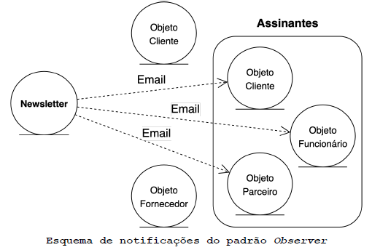
Padrões de Projetos Comportamentais – Observer
Motivação
Um sistema pode precisar manter a consistência entre objetos relacionados.
Não é recomendado garantir tal consistência tendo como efeito colateral tornar as classes fortemente acopladas, pois isso reduz sua reutilização.
Um objeto que se relaciona com outros objetos deve permitir que seus elementos sejam acessados sem que a sua estrutura interna seja exposta.

Slide 6
Padrões de Projetos Comportamentais – Observer
Motivação
Para garantir que objetos dependentes entre si possam propagar suas
mudanças de estado o padrão Observer propõe que:
Os observadores (observers) devem conhecer o objeto de interesse.
O objeto de interesse (subject) deve notificar os observadores quando for atualizado.

Slide 7
Padrões de Projetos Comportamentais – Observer
Motivação
Os objetos devem interligar-se entre si sem que se conheçam em tempo de compilação.
Tomemos como exemplo a implementação de uma Newsletter para uma empresa (serviço de assinatura de emails) onde clientes, funcionários, parceiros e fornecedores podem se inscrever para receber emails de notícias sobre a empresa.
A Newsletter é nosso objeto de interesse, portanto ela é nosso subject e os clientes, funcionários, parceiros e fornecedores são os observers.

Slide 8
Padrões de Projetos Comportamentais – Observer
Motivação
A criação de um novo e-mail é uma mudança no estado de newsletter;
Tal e-mail deve ser enviado a todos os assinantes.
No esquema temos uma instância de Cliente e outra de Fornecedor que ainda não são assinantes da newsletter e por isso não receberam e-mail, porém, tais objetos podem se tornar assinantes a qualquer momento.
Da mesma forma qualquer assinante pode cancelar sua assinatura e deixar de receber emails.

Slide 9
Padrões de Projetos Comportamentais – Observer
Solução
A newsletter precisa saber como notificar todos os assinantes a respeito do novo email.
Para que isso seja possível eles precisam implementar um método em comum.
É possível garantir isso fazendo eles implementarem uma interface em comum.

Slide 10
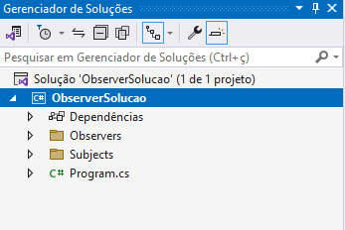
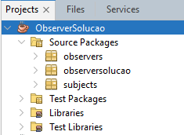
Padrões de Projetos Comportamentais – Observer
C#
Crie as estrutura de pastas
Java
Crie as estrutura de pacotes

Slide 11
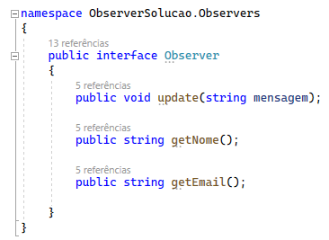
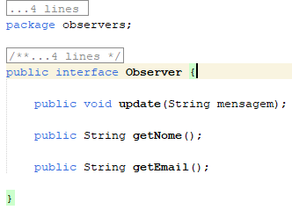
Padrões de Projetos Comportamentais – Observer
C#
Crie a interface Observer no pacote observers
Java
Crie a interface Observer no pacote observers
Apenas o método update() é parte do padrão Observer, os métodos getNome e getEmail fazem parte do contexto do problema.

Slide 12
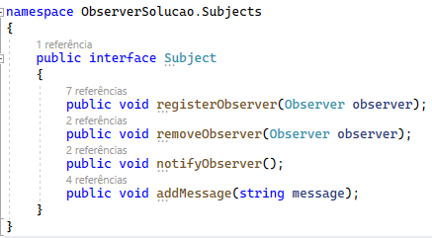
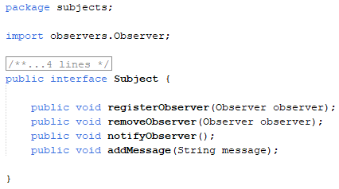
Padrões de Projetos Comportamentais – Observer
C#
Crie a interface Subject no pacote subjects
Java
Crie a interface Subject no pacote subjects

Slide 13
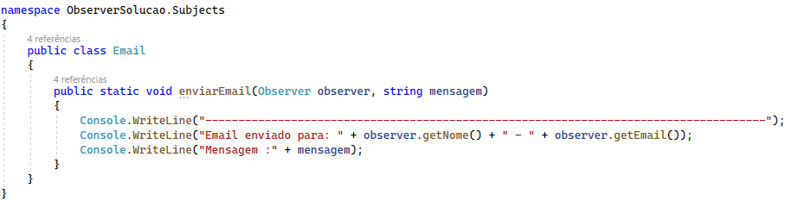
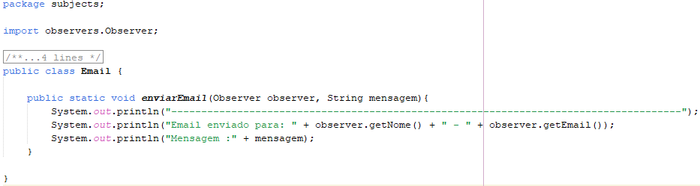
Padrões de Projetos Comportamentais – Observer
C#
Crie a classe Email no pacote subjects
Java
Crie a classe Email no pacote subjects

Slide 14
Padrões de Projetos Comportamentais – Observer
Solução
Agora a newsletter sabe que pode utilizar o método update() para notificar seus observers.
Da mesma forma que a newsletter precisa de garantias a respeito de seus observadores um observador precisa saber se um objeto é capaz de notificá-lo, ou seja, se o objeto é um subject.
Um subject deve ser capaz de:
Adicionar observers a sua lista de objetos a serem notificados;
Remover observers de sua lista de objetos a serem notificados;
Notificar observers da sua lista de objetos a serem notificados.

Slide 15
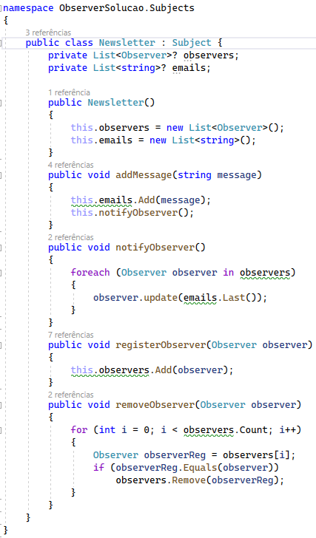
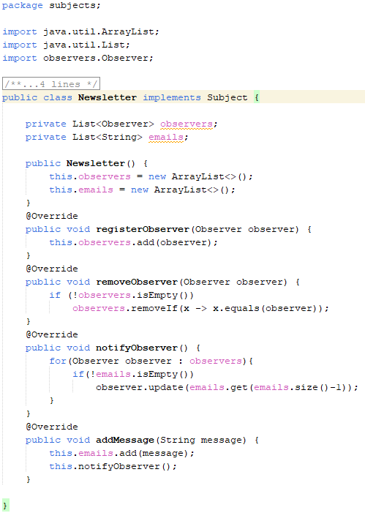
Padrões de Projetos Comportamentais – Observer
Java
Crie a classe Newsletter no pacote subjects
C#
Crie a classe Newsletter no pacote subjects

Slide 16
Padrões de Projetos Comportamentais – Observer
Solução
Em nosso exemplo as classes Cliente, Funcionario, Parceiro e Fornecedor são muito parecidas, poderiam inclusive ser subclasses de uma classe mais genérica para reduzir a duplicidade de código.
Isso é proposital para simplificar o exemplo e focarmos no conceito do padrão Observer.
Porém tais classes poderiam ser completamente distintas, a única coisa que precisam ter em comum é a implementação da interface Observer.

Slide 17
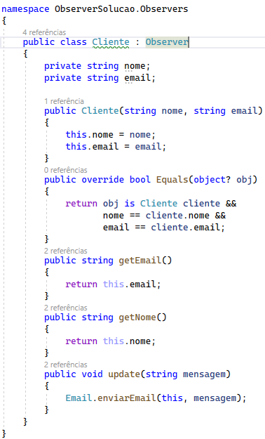
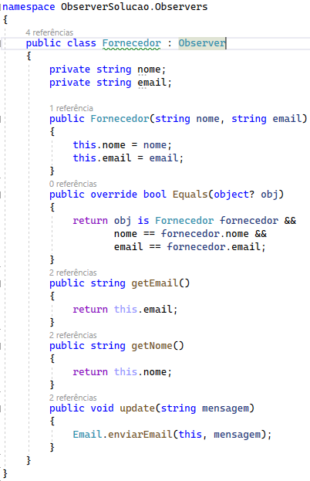
Padrões de Projetos Comportamentais – Observer
C# -> Crie as classes de observers (Cliente, Fornecedor, Funcionario e Parceiro

Slide 18
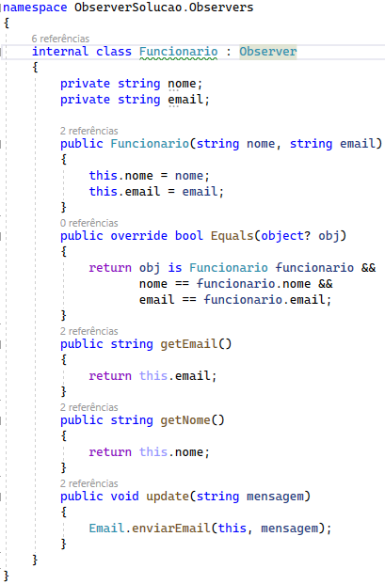
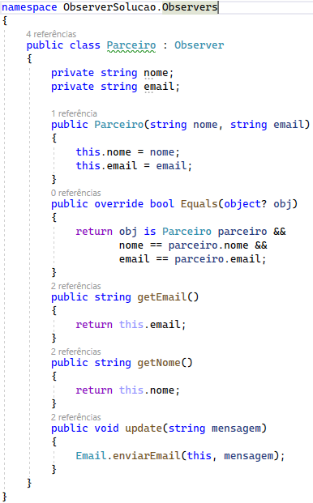
Padrões de Projetos Comportamentais – Observer
C# -> Crie as classes de observers (Cliente, Fornecedor, Funcionario e Parceiro

Slide 19
Padrões de Projetos Comportamentais – Observer
C# - Crie código para teste no main

Slide 20
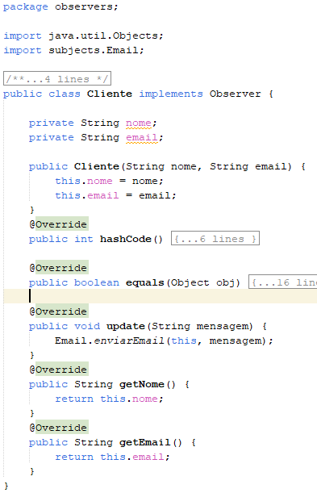
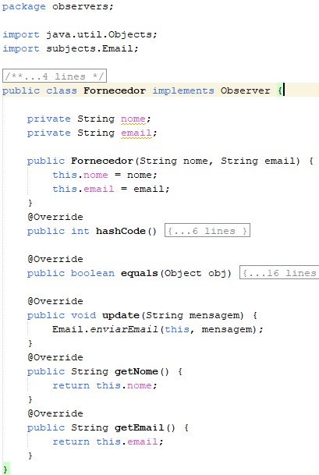
Padrões de Projetos Comportamentais – Observer
JAVA -> Crie as classes de observers (Cliente, Fornecedor, Funcionario e Parceiro

Slide 21
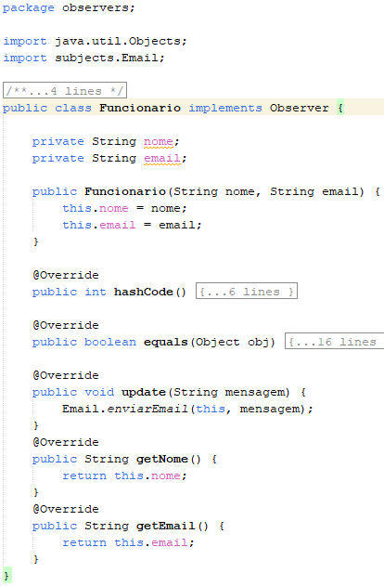
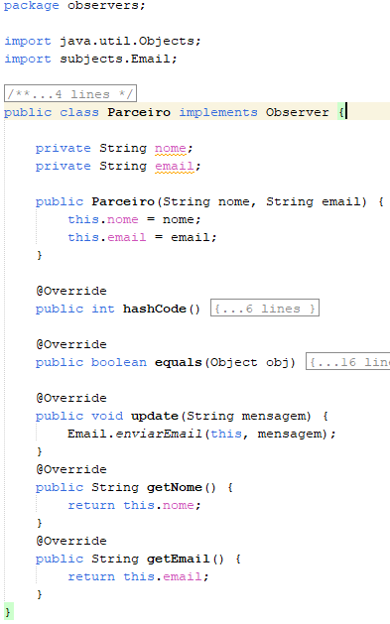
Padrões de Projetos Comportamentais – Observer
JAVA -> Crie as classes de observers (Cliente, Fornecedor, Funcionario e Parceiro

Slide 22
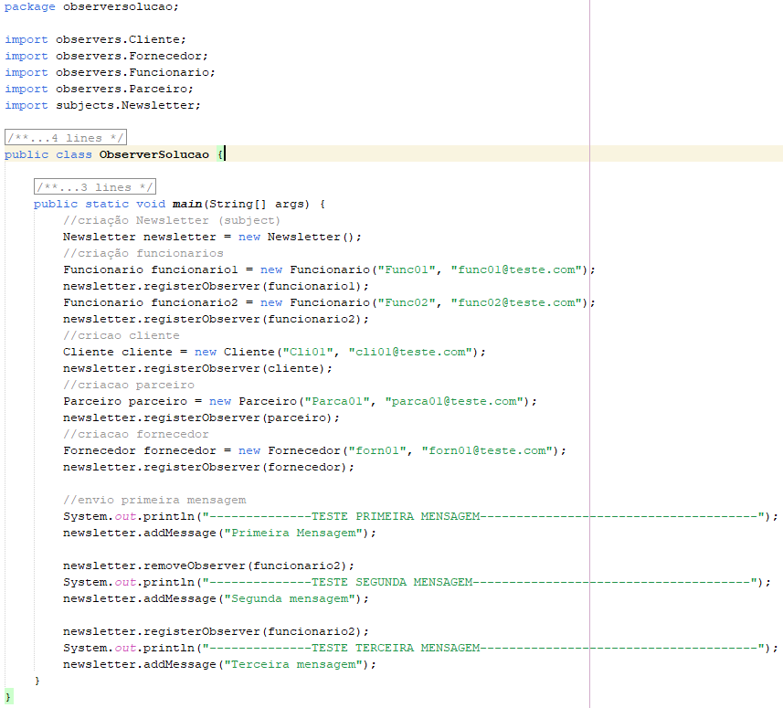
Padrões de Projetos Comportamentais – Observer
JAVA - Crie código para teste no main

Slide 23
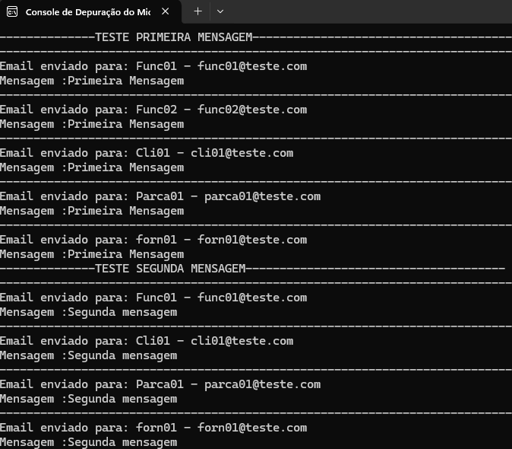
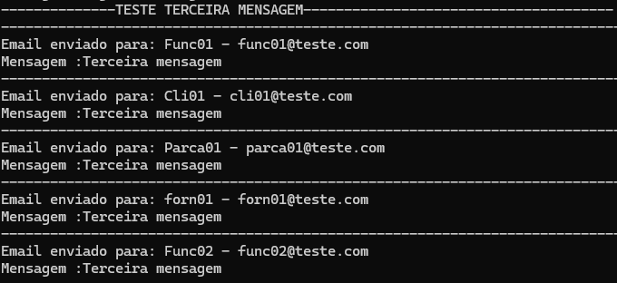
Padrões de Projetos Comportamentais – Observer
Resultado

Slide 24
Padrões de Projetos Comportamentais – Observer
Devido a utilização do padrão Observer o código passa a obedecer alguns bons princípios de programação orientada a objetos:
Programe para abastrações: Newsletter (subject) e Cliente, Fornecedor, Parceiro e Funcionario (Observers) usam interfaces. O subject monitora os objetos que implementam a interface Observer enquanto os observadores registram e são notificados pela interface Subject.
Mantenha objetos que se relacionam levemente ligados:
a única coisa que o subject sabe sobre os observers é que eles implementam a interface Observer.
Subjects e Observers podem ser reutilizados separadamente, um não depende do outro de forma concreta.
Open-closed Principle:
Novos observadores podem ser adicionados a qualquer momento sem a necessidade de modificar o subject.
Alterações no Subject e Observer não afetarão um ao outro.
Dê prioridade à composição em relação a herança: o padrão Observer utiliza a composição para compor, em tempo de execução, um subject com qualquer número de observers.

Slide 25
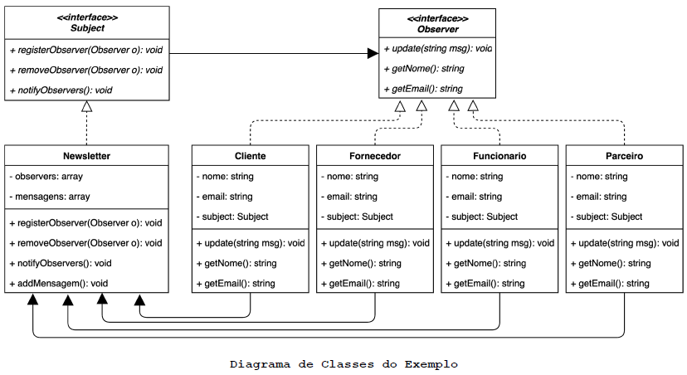
Padrões de Projetos Comportamentais – Observer

Slide 26
Padrões de Projetos Comportamentais – Observer
Aplicabilidade:
Quando uma abstração tem dois aspectos, um depende do outro, e é necessário que eles possam variar e serem reutilizados independentemente.
Quando uma alteração em um objeto requer a alteração de outros, e não se conhece quantos objetos precisam ser alterados.
Quando um objeto deve ser capaz de notificar outros objetos sem os conhecer, ou seja, tais objetos não podem ser fortemente acoplados.

Slide 27
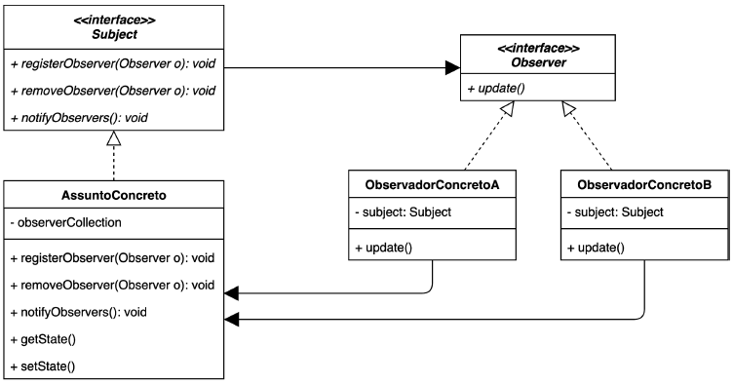
Padrões de Projetos Comportamentais – Observer
Componentes:
Subject: os objetos utilizam esta interface para se registrarem como observadores e para serem removidos.
Observer: define uma interface de atualização para objetos que devem ser notificados sobre alterações em um Subject.
AssuntoConcreto: sempre implementa a interface Subject além dos métodos para registrar e remover observers, o AssuntoConcreto implementa o método notifyOberservers() que é utilizados para atualizar todos os observadores atuais sempre o que o estado do AssuntoConcreto é alterado. Também pode ter métodos para definir e obter seu estado.

Slide 28
Padrões de Projetos Comportamentais – Observer
Componentes:
ObservadoresConcretos: podem ser qualquer classe que implemente a interface Observer. Cada observer se registra a um AssuntoConcreto para receber atualizações. Mantém uma referência a um objeto AssuntoConcreto ( que é observado por ele). Tal referência serve para saber de onde vem as notificações e para poder se registrar e se remover.

Slide 29
Padrões de Projetos Comportamentais – Observer
Consequências:
O padrão Observer permite variar assuntos (subject) e observadores (observers) de forma independente. É possível reutilizar assuntos sem reutilizar seus observadores e vice-versa. Também permite adicionar observadores sem modificar o assunto ou outros observadores.
Acoplamento abstrato entre Assunto e Observador. Tudo que um assunto sabe é que ele possui uma lista de observadores, cada um em conformidade com a interface Observer. O assunto não conhece a classe concreta de nenhum observador. Assim, o acoplamento entre assunto e seus observadores é abstrato e mínimo.

Slide 30
Padrões de Projetos Comportamentais – Observer
Consequências:
Suporte para comunicação via broadcast.
Ao contrário de uma solicitação comum, a notificação que um assunto envia não precisa especificar seu destinatário.
A notificação é transmitida automaticamente para todos os objetos observadores que se inscreveram.
O assunto não se importa com quantos objetos interessados existem, sua única responsabilidade é notificar seus observadores.
Isso lhe dá a liberdade de adicionar e remover observadores a qualquer momento. Cabe ao observador manipular ou ignorar uma notificação.

Slide 31
Padrões de Projetos Comportamentais – Observer
Consequências:
Pode causar atualizações inesperadas. Como os observadores não se conhecem, uma operação simples sobre o assunto pode causar uma cascata de atualizações em seus observadores e seus objetos dependentes. Além disso, critérios de dependência que não são bem gerenciados geralmente levam a atualizações desnecessárias, que podem ser difíceis de rastrear.

